Slide 1

מערכות חישה וטלמטריה
Your Logo
מספר הפרויקט: 22-1-1-2666 שמות הסטודנטים: יונתן אמיר, יורי לוקאץ' שם המנחה: שמחה לייבוביץ מקום ביצוע הפרויקט: אוניברסיטת תל אביב חתימת המנחה למצגת:

Slide 2
נושא הפרויקט
פרויקט גמר זה עוסק בבניית תשתית מבוססת Arduino עבור פרויקטים עתידיים בהנדסת חשמל בדגש על פרויקטים בתחום הפיזיותרפיה.
פרויקטים רבים שנעשים בפקולטה להנדסה עוסקים בין היתר ביצור תשתיות חומרה ותוכנה עצמיות אשר ייחודיות עבור הצרכים הנקודתיים שלהם לפרויקטים.
בפרויקט זה, אנו ניתן מענה לצורך זה על ידי כך שנספק תשתית אחידה ורחבה ככל הניתן בעבור פרויקטים אחרים שיהיו זקוקים לה.
סביבת העבודה והתשתית תכיל את כניסות הסנסורים השונים ויציאותיהם ובנוסף לכך חיווים ויזואליים וצלילים.

Slide 3
נושא הפרויקט
מהות הפרויקט היא ליצור סביבת עבודה ידידותית אשר כניסותיה יהיו סנסורים (מצלמה תרמית, מד מרחק, מד לחץ, מד דופק ולחץ דם). פרויקט זה יכיל תיעוד של החומרה והתוכנה והאינטראקציה ביניהם, זאת על מנת להקל על אלו שישתמשו בתשתית זו וירצו לשפרה.
התיעוד יכיל פירוט של סביבת העבודה, הרכיבים הקיימים בה, וכל החווטים הנדרשים.

Slide 4
דרישות המערכת המעודכנת
דרישות הפרויקט:
בניית תשתית חומרה ותוכנה בהתאם לדרישות אשר יתוכננו בשלב הראשוני של הניסוי.
תכנון וכתיבת הממשק בין החיישנים השונים לבין הבקר M5Stack ואפשרות ממשק מול המחשב הראשי(Raspberry PI).
תיעוד המערכת בצורה מפורטת ונוחה.
אופן מימוש הפרויקט:
הגדרת הסנסורים והיציאות הנדרשות לפרויקט, ובחירת כלל החומרה שתתאים באופן מרבי לדרישות הפרויקט.
החלטה על גרסאות תוכנה בהתאם לרכיבים השונים
כתיבת התוכנה להרצת הבדיקות השונות והתקשורת בין הרכיבים בסביבת העבודה.
ביצוע מבדקים על הסנסורים.
תיעוד מפורט של החומרה בה נעשה שימוש וגרסאות התוכנה שבהן נעשה שימוש בבניית התשתית ובשימושה.

Slide 5
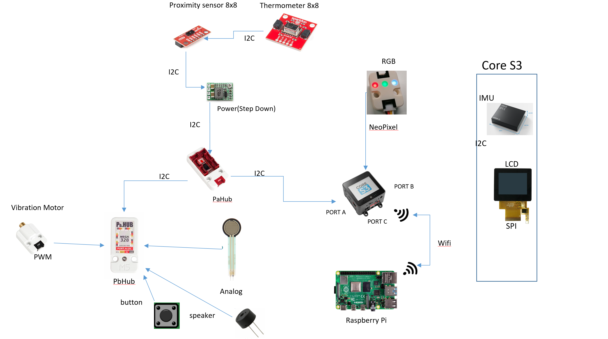
דיאגרמת בלוקים

Slide 6
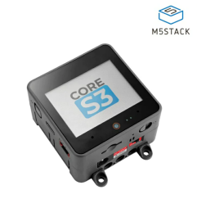
M5STACK חומרה
בקר M5Stack Core S3
מיקרו מעבד ESP32 XTENSA LX7
עד 240 מגה הרץ
יעיל בצריכת הספק
ניתן לעבוד עם Arduino IDE
מתח אספקה של 5 וולט.

Slide 7
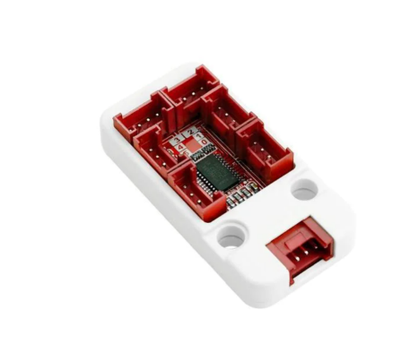
PaHub חומרה
Multiplexer- לחיבורי I2C
ניתן לחבר עד 6 חיבורי I2C במקביל
מבוסס על בקר PCA9548APW
ניתן לחבר באופן טורי – לזהר מחיבור טורי עודף
(pulldown)
מתחבר לבקר(M5)

Slide 8
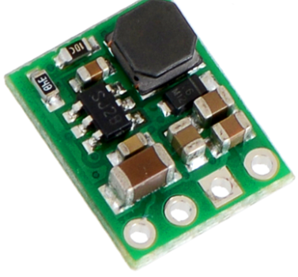
Stepdown חומרה
מוריד מתח אספקה מ5V ל3.3V
מתחבר ל-PaHub
במוצא שלו מתחבר לToF.

Slide 9
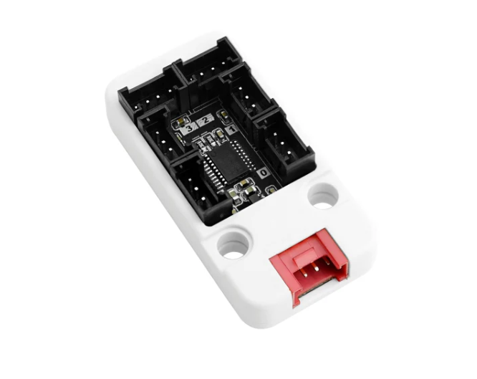
STEP-DOWN חומרה
Multiplexer- לgpio, analog ו-PWM.
אפשרות לחבר עד 6 סנסורים.
מבוסס על הבקר STM32F0.
מכיל ADC פנימית.
מתחבר לPaHub(כלומר הכניסה והמוצא
הינם I2C).

Slide 10
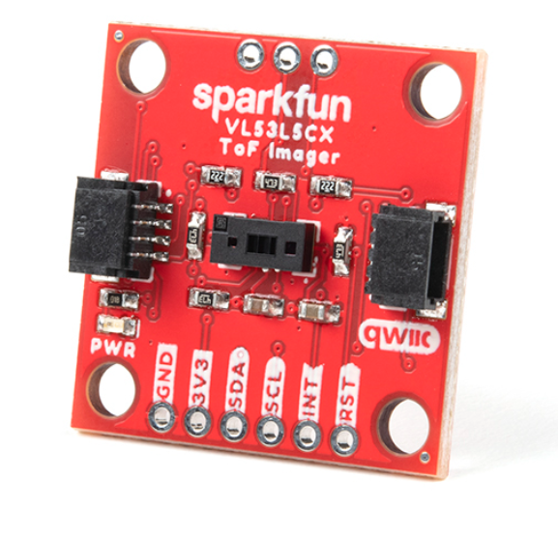
חומרה ToF
מד מרחק
SparkFun Qwiic ToF Imager - VL53L5CX
בעל 8X8 פיקסלים
טווח בין 0-4 מט'
תדר עבודה מירבי 400KHz(מומלץ לעבוד עם 100)
חיבור I2C(QWIIC) מתחבר לSTEPDOWN.
מתח הספק של 3.3V.

Slide 11
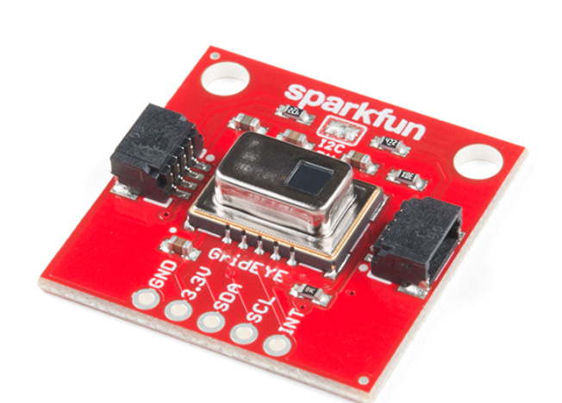
חומרה AMG8833
מצלמה תרמית
SparkFun Grid-EYE Infrared Array Breakout - AMG8833 (Qwiic)
בעל 8X8 פיקסלים
טמפ' עבודה בין 0-80 מעלות צלזיוס.
יכול לזהות חום גוף של בן אנוש עד במרחק 7 מטרים.
מחובר באופן טורי לToF.
I2C(על ידי חיבור QWIIC).

Slide 12
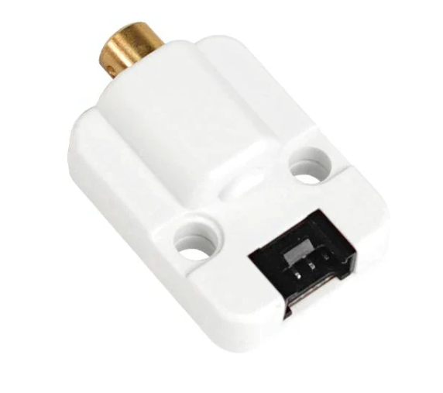
חומרה Vibration Motor
מנוע ויברציה
מתח אספקה של 5 וולט.
מגיע עד ל 8800rpm
PWM- מתחבר ל PbHub

Slide 13
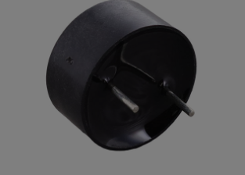
חומרה Speaker
באזר
מתח אספקה 5 וולט.
אנאלוגי
מתחבר לPbHub.

Slide 14
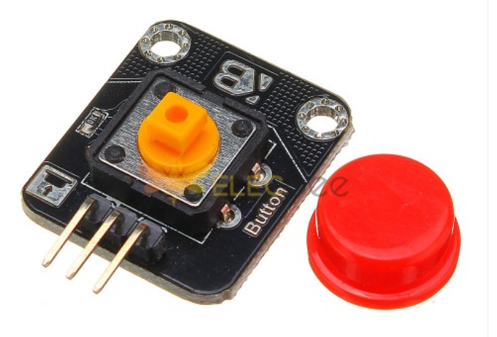
חומרה Button
באזר פשוט
מתח אספקה 5 וולט.
אנאלוגי
מתחבר לPbHub.

Slide 15
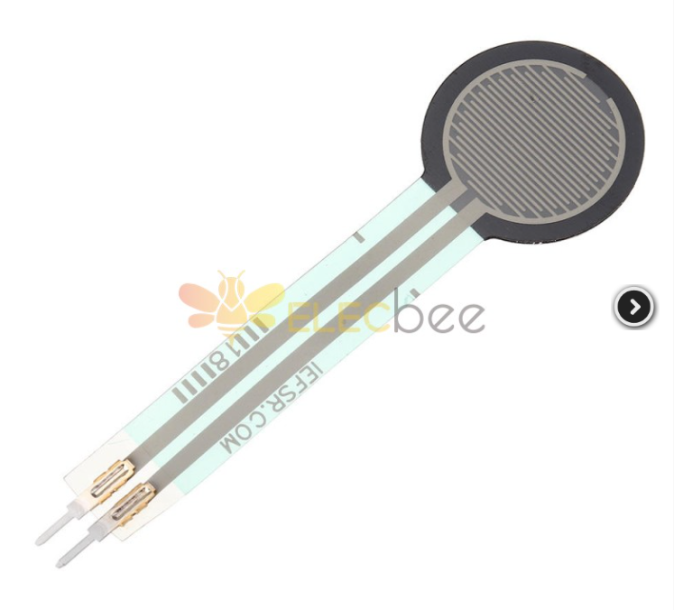
חומרה FSR402
סנסור מד התנגדות(לבדיקת רגישות)
אנאלוגי
מתח אספקה 5 וולט
רדיוס חצי אינץ'.
מתחבר ל PbHub

Slide 16
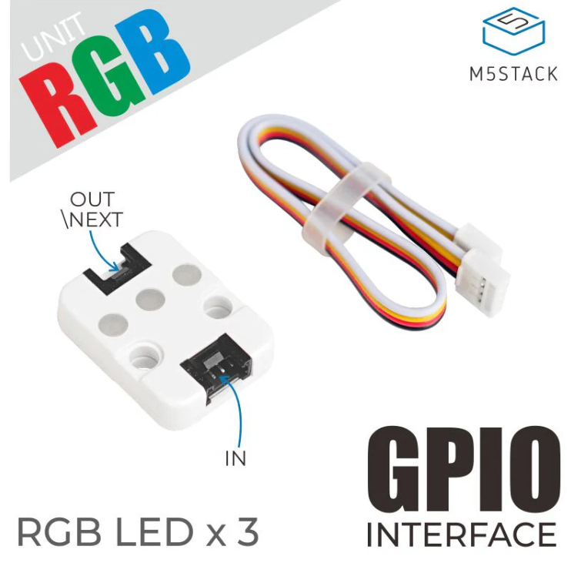
חומרה rgb
GPIO
RGB
מתח אספקה 5 וולט
מתחבר ישירות ל M5 STACK.

Slide 17
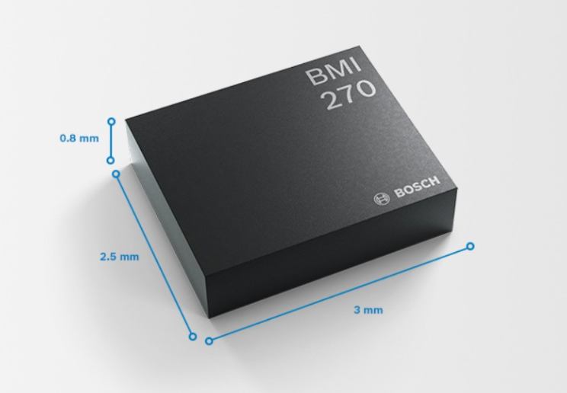
חומרה IMU
ג'ירו.
מד תאוצה.
מתח אספקה של 3.6 וולט.
מחובר פנימית בתוך הM5.
צריכת הספק נמוכה.

Slide 18
הדגמה
<M5StackTelemetry>\CLI\Demo\Video

Slide 19
תוצאות
תוצאות בדיקות 4 הסנסורים.

Slide 20
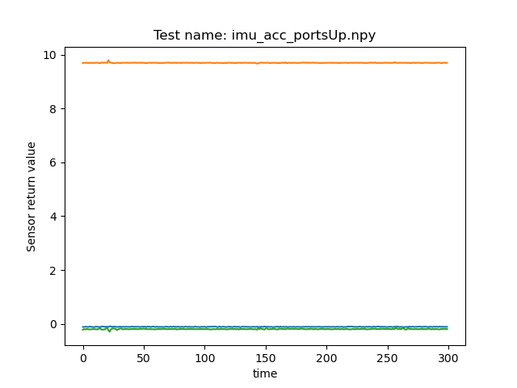
IMU תוצאות
בבדיקה זו החזקנו את הIMU, באמצעות הידיים ונשארנו במצב סטטי.
מטרת הבדיקה להראות שנקבל את תאוצת כדוה"א ב IMU, כלומר שני צירים יהיו בקירוב 0 מאידך ציר שמושפשע מתאוצת
כדוה"א יהיה בקירוב ערך של 9.81.
ניתן לראות בבירור עם לקיחת 300 דגימות שאכן קיבלנו את תאוצת כדוה"א.

Slide 21
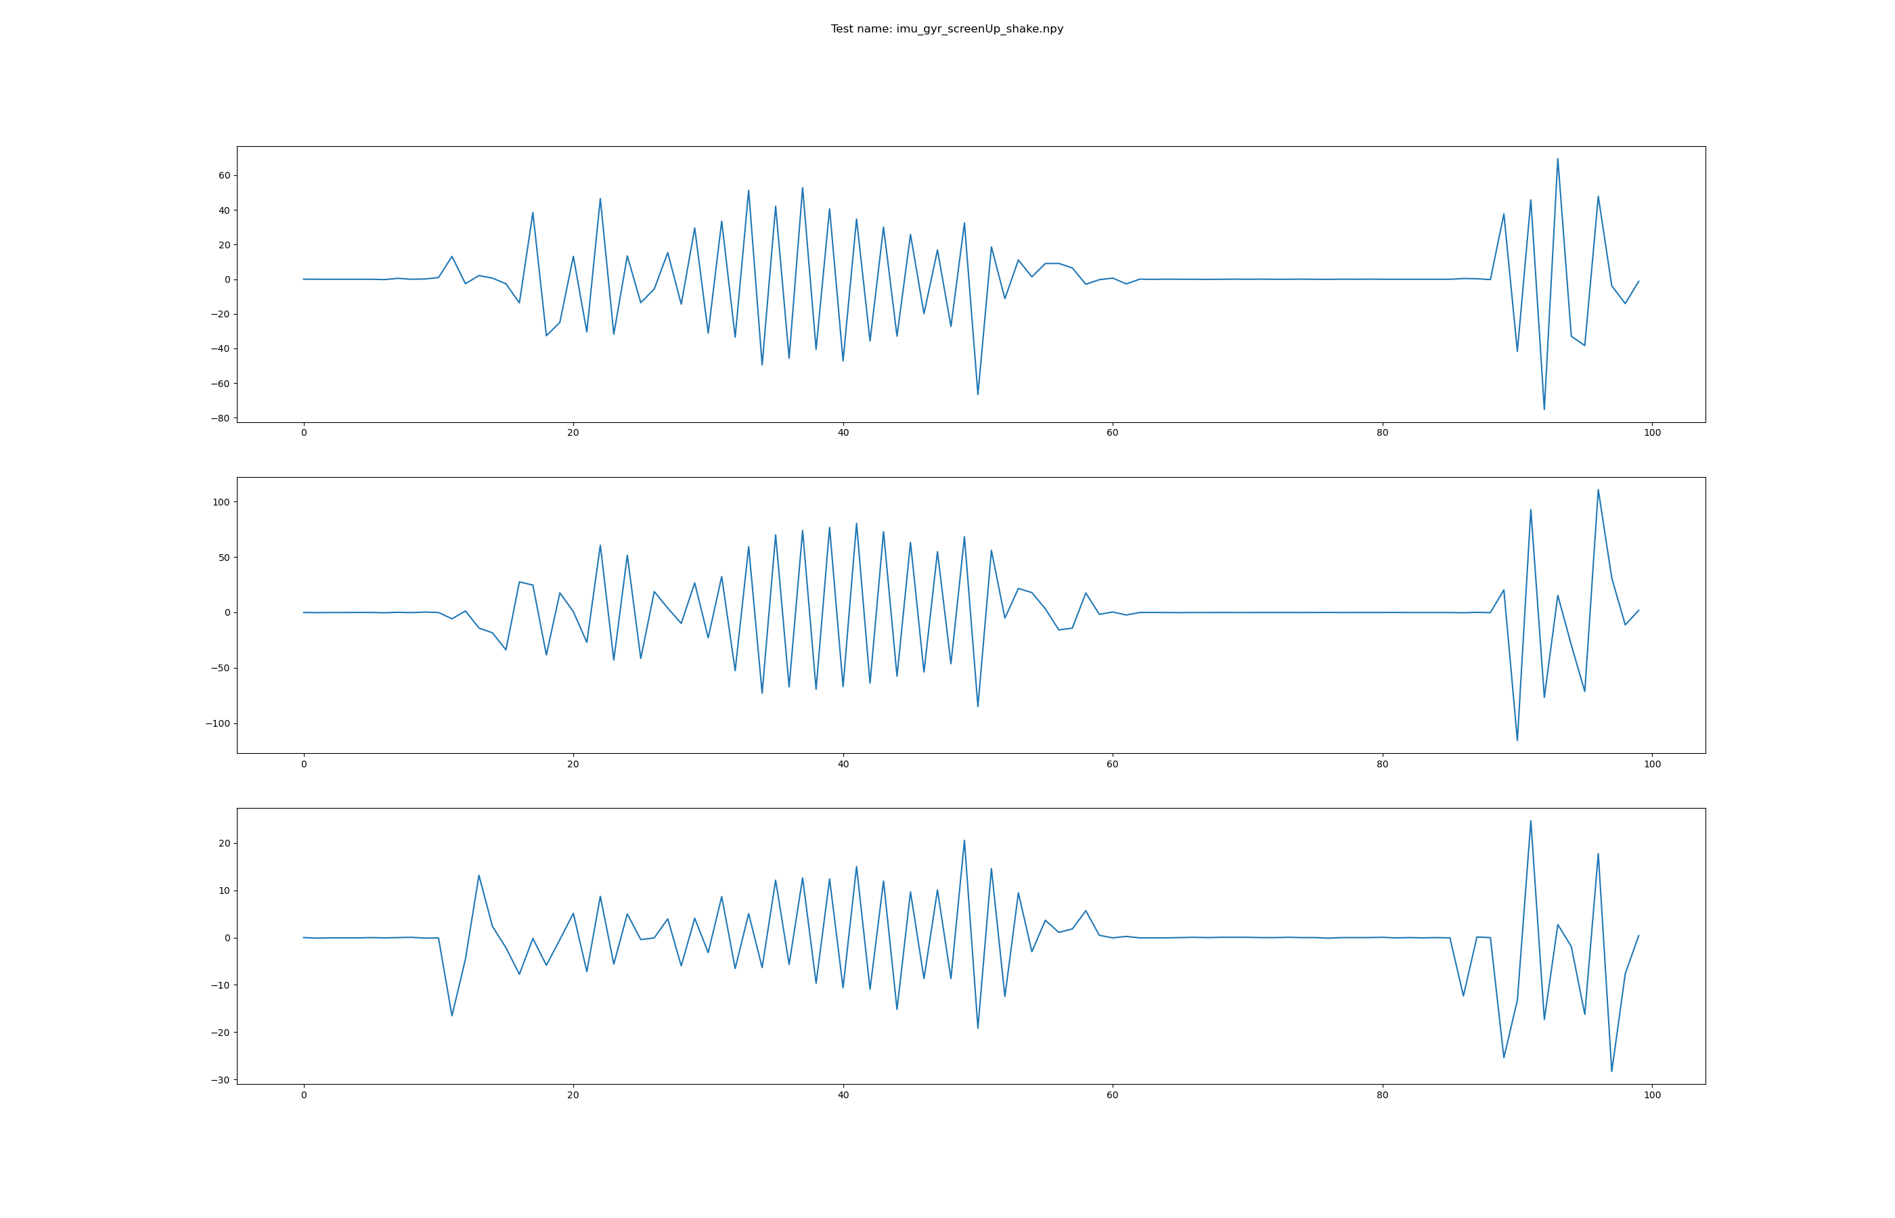
IMU תוצאות
מטרת בדיקה זו הוא לראות כיצד הסנסור מגיב
לתגובה מהירה כמו טלטול.
ביצענו בבדיקה זו 2 טלטולים.
פיצלנו את תוצאות הדגימה של הג'ירו ל-3 הצירים.
ניתן לראות על פי התוצאות שאכן זוהה טלטול –
הטלטול מתבטא בכך שב-3 הצירים יש רשרוש מאסיבי
בערכיהם.

Slide 22
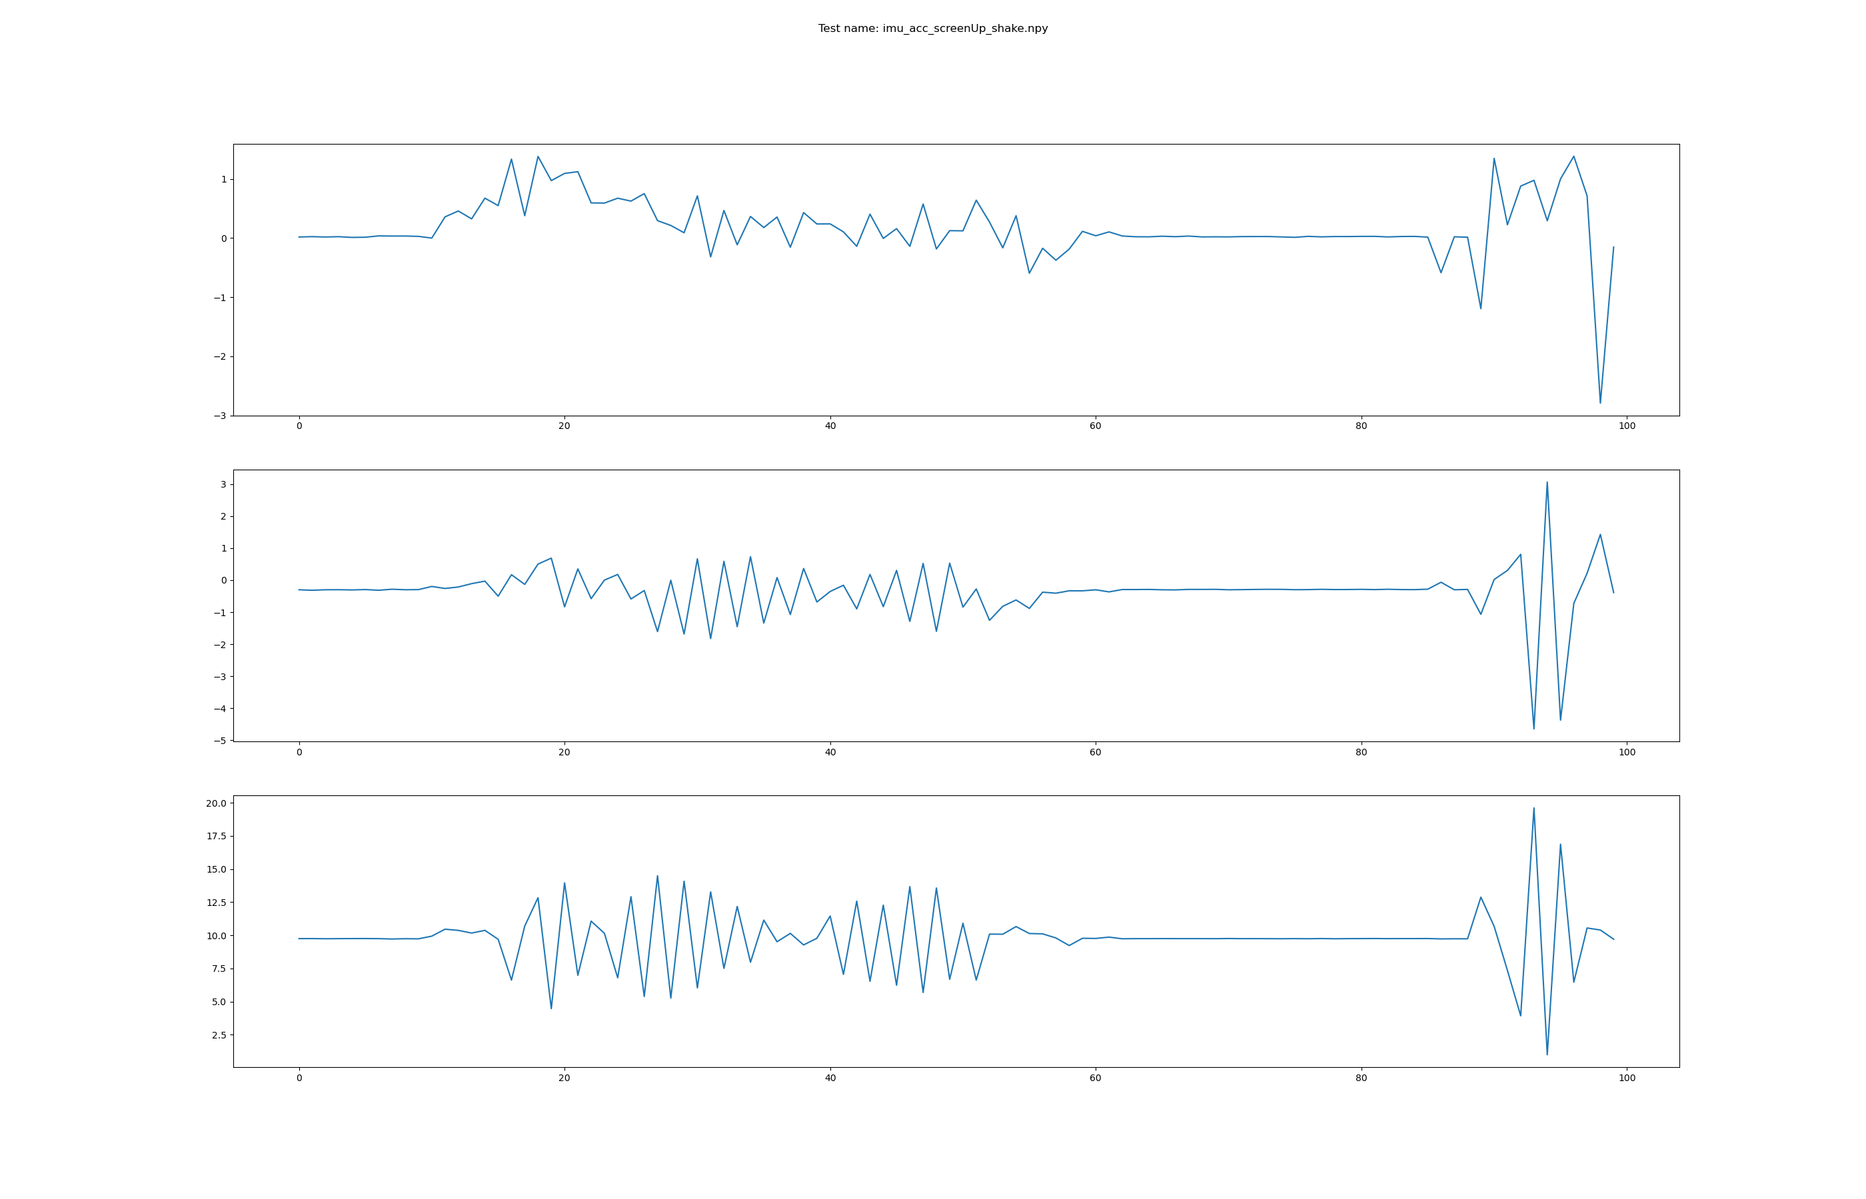
IMU תוצאות
גרף זה מתאר את תוצאות מד התאוצה
לבדיקת הטלטול ( המשך לשקופית הקודמת).
ניתן לראות באופן מובהק כי אכן ברגע
הטלטול(ניתן לראות שג'ירו ומד התאוצה
מדובר על אותם הזמנים), ישנה תאוצה
שמתארת בצורה טובה את התנהגות הג'ירו
דוגמה לכך היא שכאשר התאוצה חיוביות
ניתן לראות כי ערכי הג'ירו עולים והפוך.

Slide 23
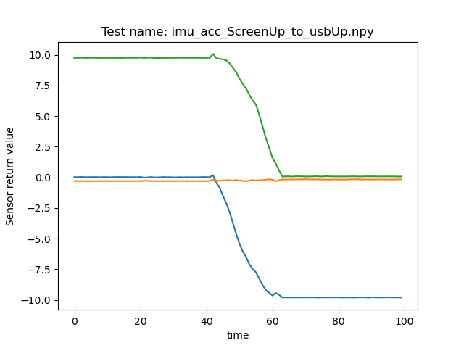
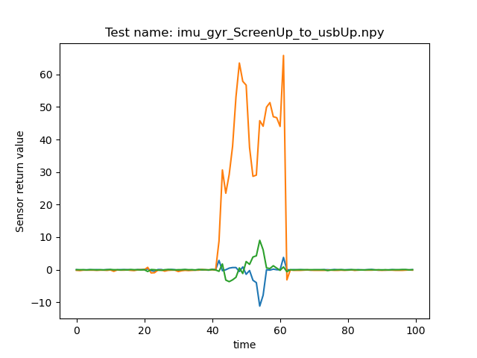
IMU תוצאות
בבדיקה זו הרמנו את הבקר(המכיל בתוכו את הסנסור), למשך מספר שניות ועם ההגעה אל הגובה הרצוי,
ביצוע רוטציה של הבקר .
ניתן לראות כי אכן ההרמה מתבצעת כפי שצריך(על סמך התאוצה).

Slide 24
IMU תוצאות
עם ההגעה לגובה הנדרש ניתן לראות שהתאוצה מתאזנת.
ניתן לראות כי אכן בעת ביצוע הרוטציה עצמית אכן יש השפעה מהותית יותר של ציר אחד, בעוד שניים האחרים זניחים.

Slide 25
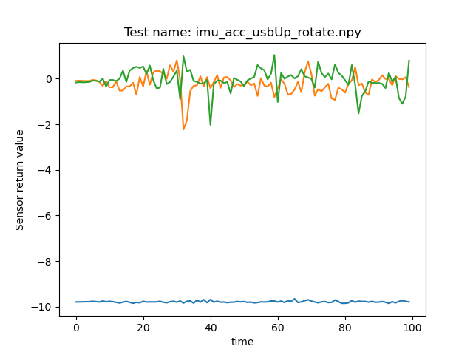
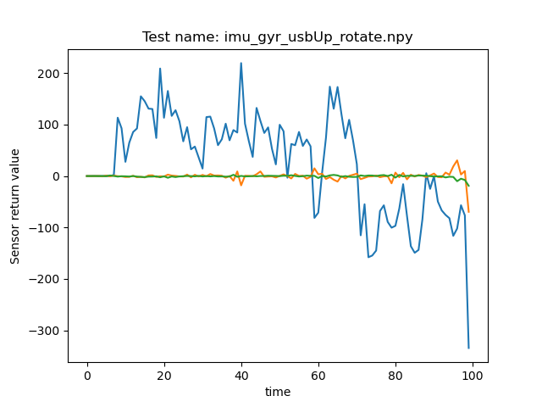
IMU תוצאות
בבדיקה זו סובבנו את הבקר, כך ש-2 צירים אמורים להיות נעולים בעוד וציר הסיבוב אמור להיות בעל תאוצה(כי יש סיבוב)
ובפרט המיקום אמור להשתנות בצורה ועם סיום סיבוב לחזור ל-0.

Slide 26
IMU תוצאות
ניתן לראות כי אכן ציר הסיבוב הוא היחידי בעל התאוצה
וניתן לראות שיש חיתוך עם 0 לאחר זמן ההתחלה מה שמתאר שסיימנו סיבוב כפי שציפינו.

Slide 27
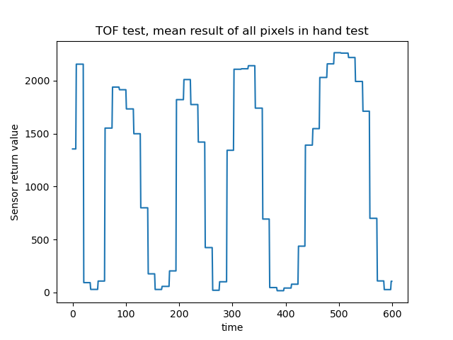
ToF תוצאות
כאמור בבדיקה זו התרחקנו והתקרבנו אל מד המרחק, כאשר כל הליכה והתקרבות בקירוב לקחו כמספר שניות(בכדי
שנקבל תופעות התקרבות והתרחקות באופן מפוזר יותר).

Slide 28
ToF תוצאות
התוצאה הסופית הינה ממוצע של כל 64 פיקסלים של המצלמה.
כפי שניתן לראות אכן יש התקרבות והתרחקות כפי שציפינו ובפרט באותה כמות הפעמים הרצויה של התרחקות
והתקרבות.

Slide 29
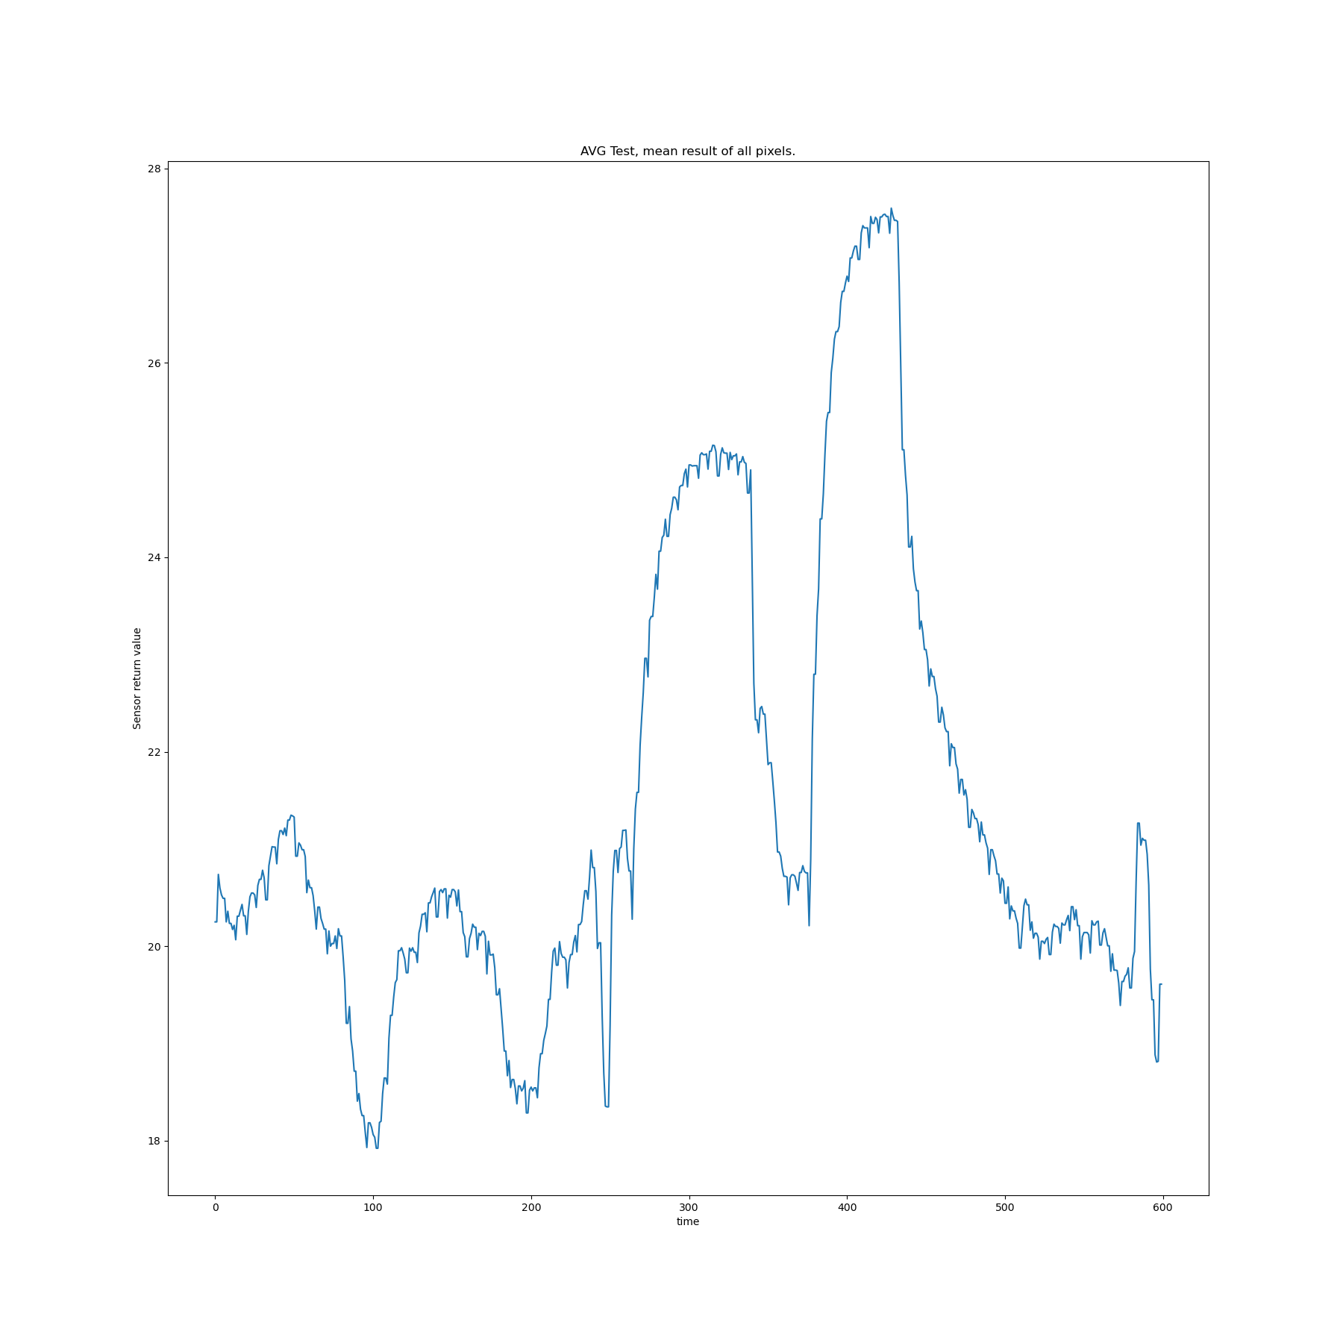
AMG8833 תוצאות
עמדנו מול המצלמה התרמית, והמטרה הייתה לראות שהחיישן אכן מזהה טמפ' גוף אדם העומד מולו.

Slide 30
AMG8833 תוצאות
כפי שניתן לראות על סמך התוצאות הממוצעות של פיקסלי המצלמה(64 פיקסלים), אכן קיבלנו שזיהה אדם.
הסיבה לשגיאה היחסית גדולה היא היות ומדובר על כמות פיקסלים נמוכה והיה מרחק מן המצלמה, קיבלנו שגיאה גדולה
בפיקסלים שלא זיהו את האדם.

Slide 31
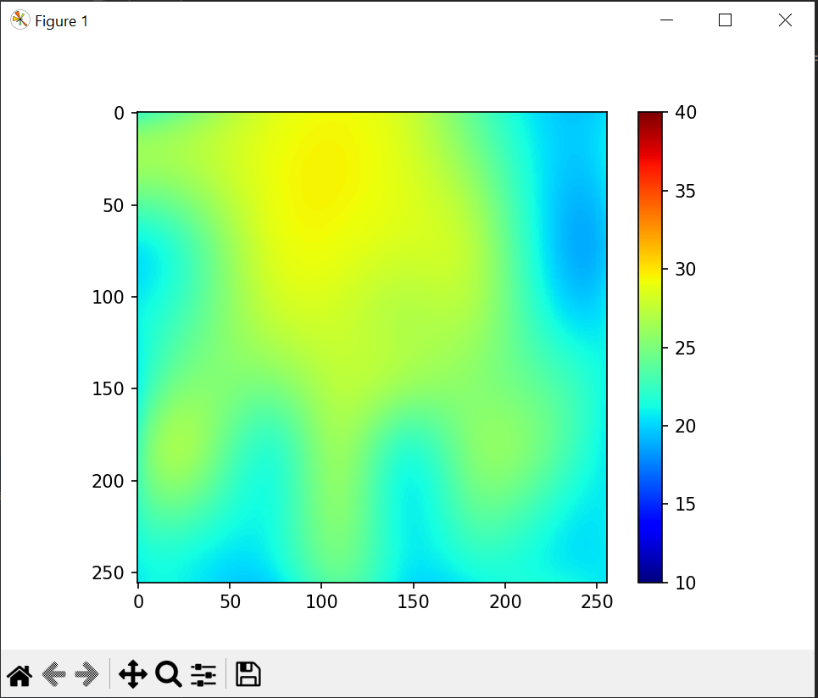
AMG8833 תוצאות
בדיקה מחמירה שביצענו הוא על ידי קירוב יד אנושית אל המצלמה התרמית ולוודא שאכן אנו מזהים את היד ומקבלים טמפ'
הגיונית של אדם(35 מעלות)

Slide 32
AMG8833 תוצאות
היות והמצלמה בעלת כמות פיקסלים נמוכה, נעזרנו באינטרפולציה של 256X256 פיקסלים
כפי שניתן לראות אכן קיבלנו טמפ' גוף אדם(בערך 30 מעלות), וניתן לראות צורה של יד, המאוששת שהסנסור אכן עובד

Slide 33
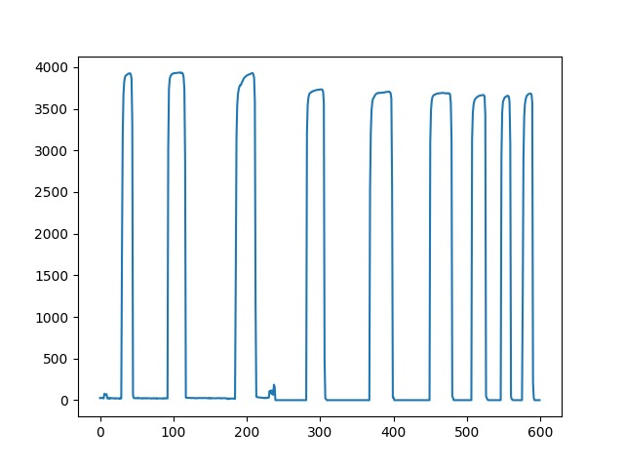
FSR402 תוצאות
ביצענו בדיקה של מד הלחץ על ידי לחיצה ושחרור מהיר של המד באמצעות האצבע.
ניתן לראות על פי תוצאות הבדיקה שאכן קיבלנו לחיצה(ערך גבוה) ושחרור (הירידה) ואי-לחץ(0), כצפוי.

Slide 34
תוכנה
הקושחה פותחה באמצעות C++, באמצעות ARDUINO IDE.
ה-MASTER, כלומר התחברות לבקר באצמעות WIFI או חיבור סריאלי נעשה בפייתון.

Slide 35
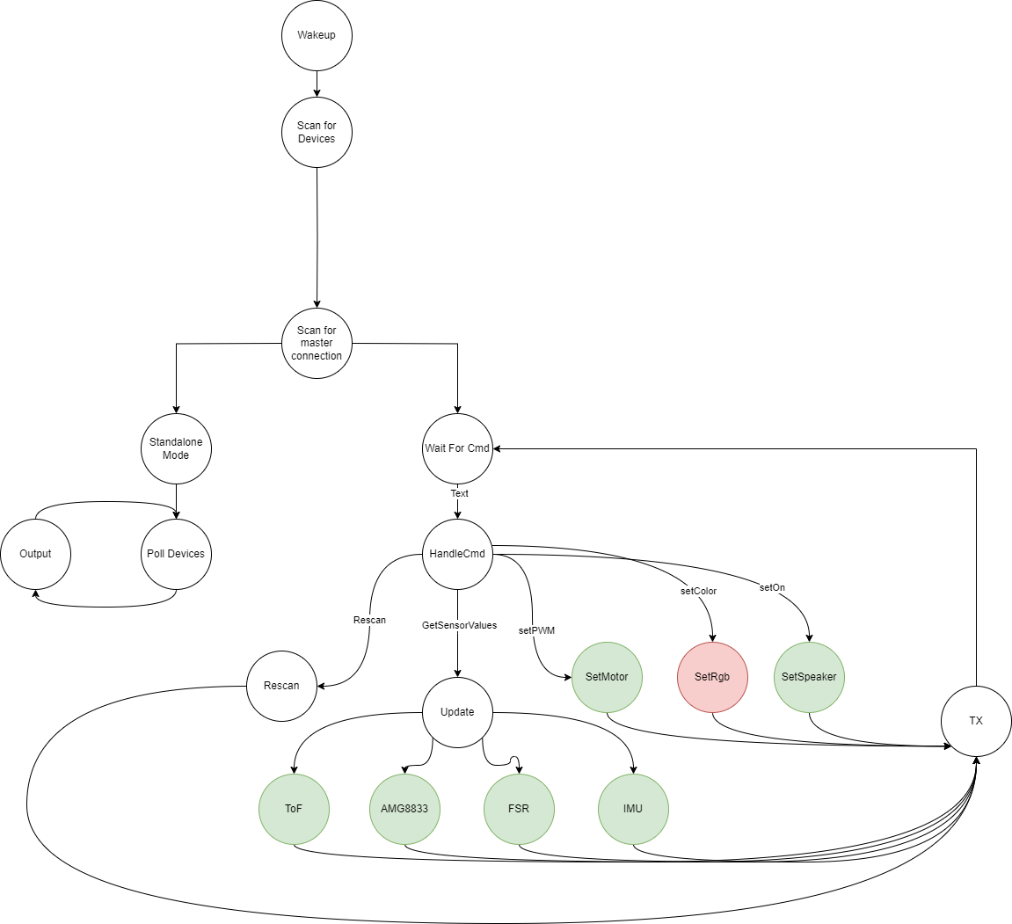
תוכנה-מכונת מצבים

Slide 36
תוכנה- STANDLONE
הבקר ירוץ באופן עצמאי וידפיס למסך את תוצאות הסנסורים.
ניתן יהיה באמצעות כפתור לעבור בין פלטי הסנסורים או לקבוע באופן שרירותי זמן מסויים שיודפס לכל סנסור

Slide 37
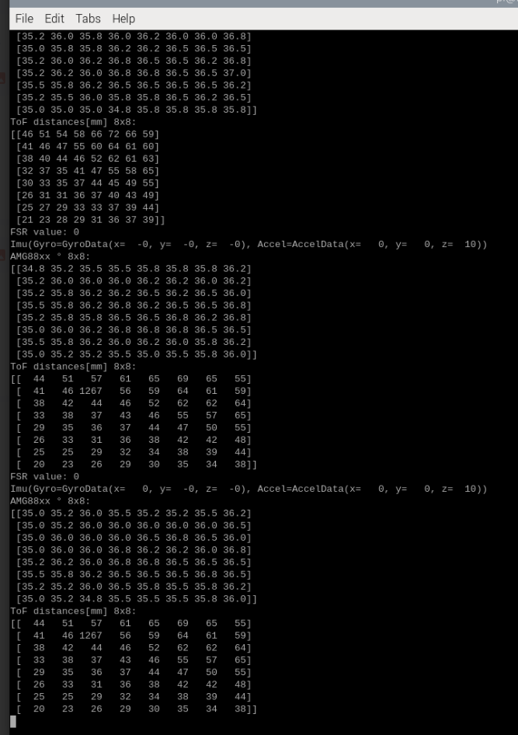
תוכנה- SLAVE
באמצעות הפייתון לתקשר עם הבקר באמצעות WIFI או חיבור סיראלי.
Windows- תומך ב2 מצבי החימור
Raspberry PI-תומך בויפי בלבד.
לשלוח פקודות לבקר – כמו קבלת ערכי סנסורים.
לקבל תשובה מהבקר לפקודות שנשלחו.

Slide 38
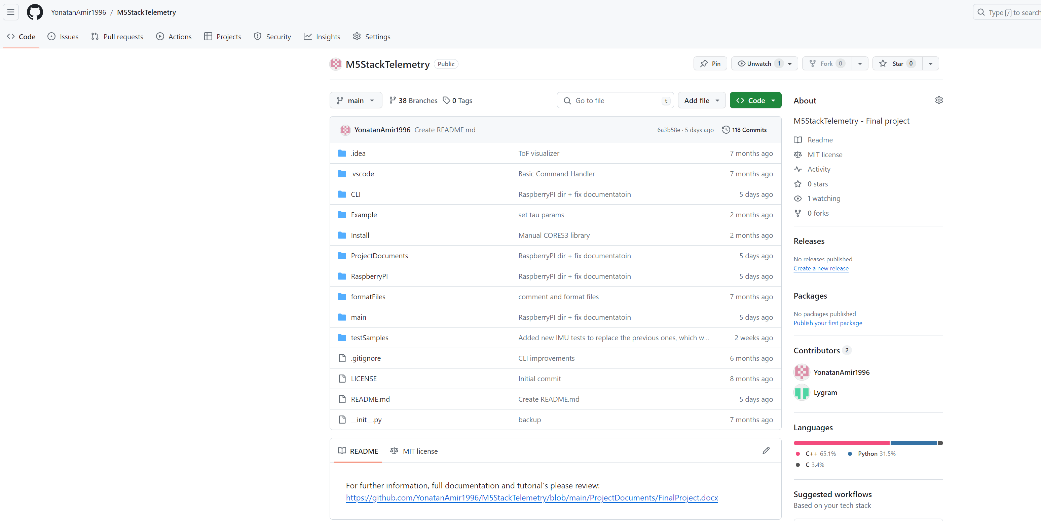
תיעוד
קוד הקושחה
תיעוד המערכת נמצאים בGITHUB.

Slide 39
תיעוד
קוד תוכנת הMASTER.

Slide 40
תיעוד
קוד התוכנה עם תיעוד בקוד עצמו.
התיעוד(קובץ וורד) מכיל את המידע הבא
הסברים על הבקר
הסברים על החיישנים
תכנון חומרתי
תכנון תוכנתי
מדריכים להתקנות
מדריכים לשימוש בתשתית
מדריכים להוספת יכולות בתשתית.
אזהרות, המלצות.
מדריך בסיסי ל ARDUINO.

Slide 41
מסקנות
החיישנים מתפקדים כראוי
ניתן להתחבר באמצעות WIFI לpi, ובאמצעות מחשב PC עם וינדוס WIFI/SERIAL
מצב STANDALONE / SLAVE
תיעוד הפרוייקט
ה-RGB שנקנה לא עומד בתנאי ההספק של המערכת.

Slide 42
מסקנות להמשך
עבודה מול RGB אחר, או יצירה באופן עצמאי.
ברגע שהAPI של CORE S3 יהיה יציב, יש לעבור לגרסה חדשה יותר שלו.
הוספת סנסורים נוספים להרחבת היכולות.
הוספת תשתיות נוספות לתיעוד הנוכחי וGITHUB, של הפרויקט שעשינו לצורך ריכוז מידע.

